Slide 1
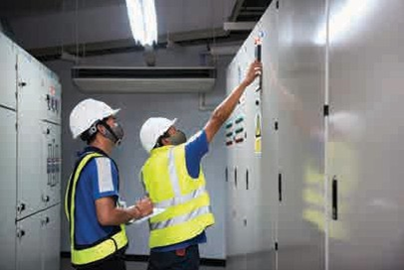
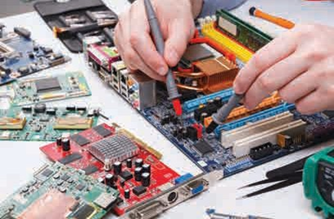

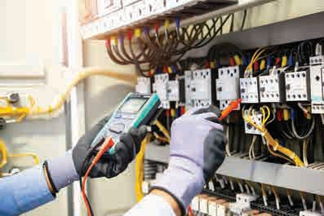

BÀI 15. MỘT SỐ NGÀNH NGHỀ KỸ THUẬT ĐIỆN PHỔ BIẾN

Slide 2
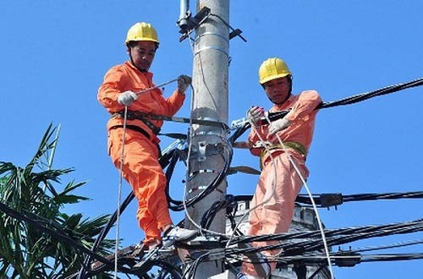
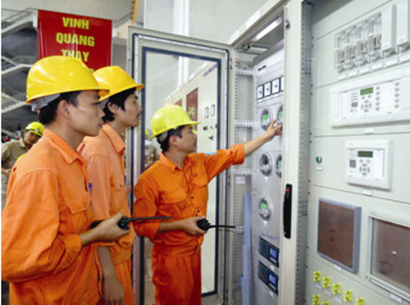
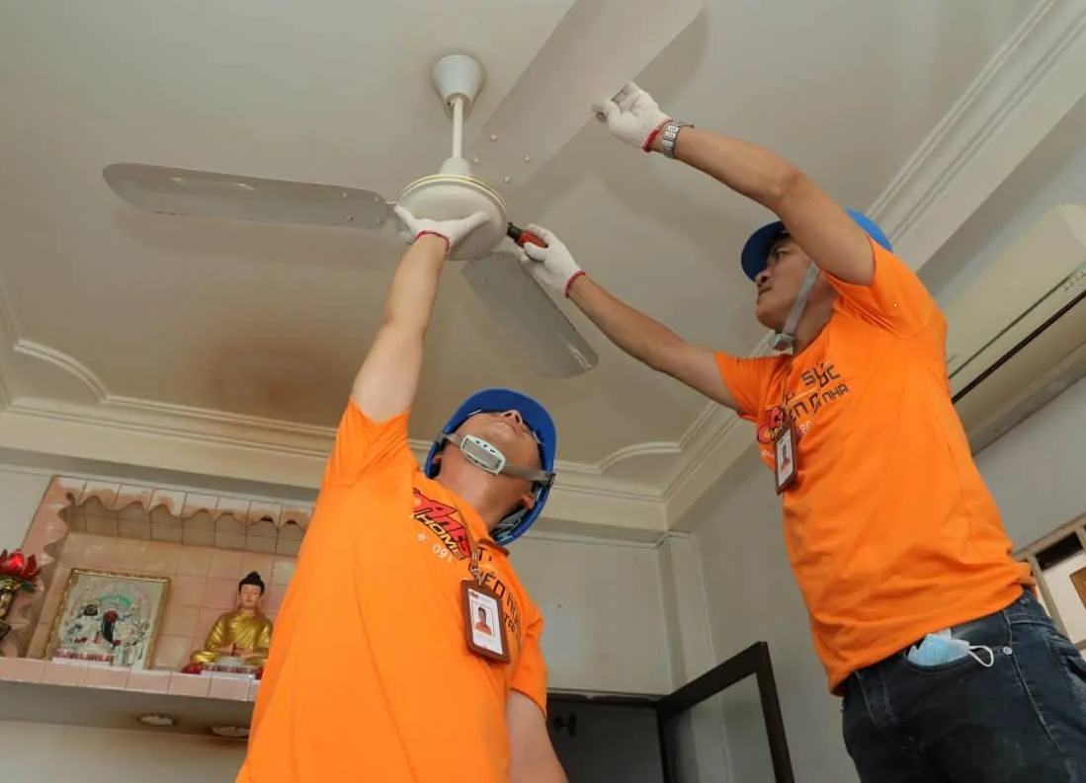
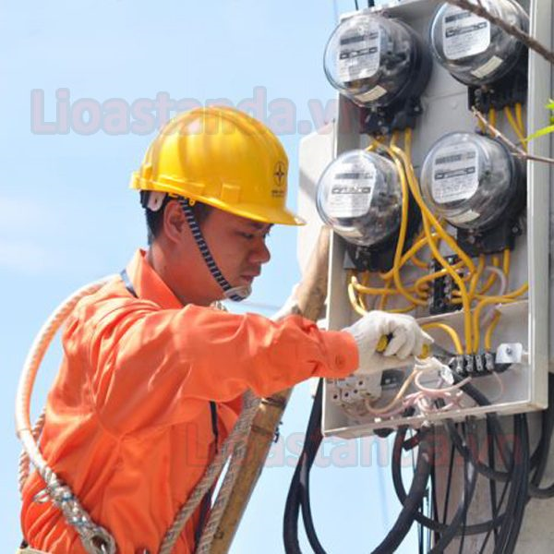
Quan sát Hình 15.1 và cho biết ngành nghề của những người thợ trong hình.
a)
b)
c)
d)
Hình 15.1. Một số ngành nghề trong lĩnh vực kỹ thuật điện

Slide 3
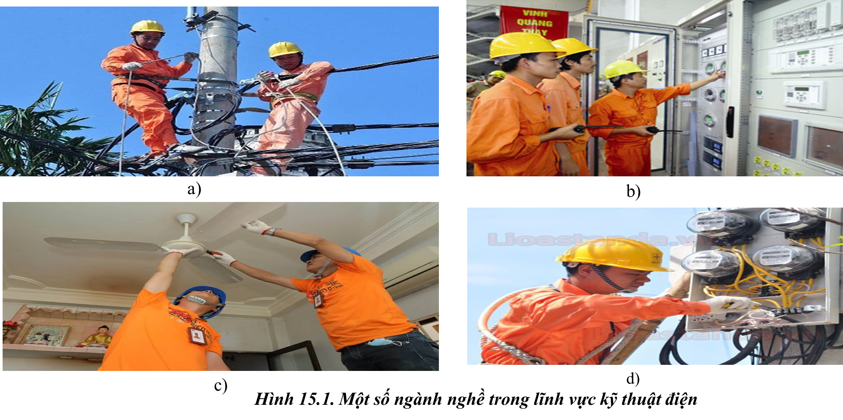
Quan sát Hình 15.1 và cho biết ngành nghề của những người thợ trong hình.
a), d) Thợ lắp đặt, sửa chữa đường dây điện.
b)Kĩ sư điện.
c)Thợ lắp ráp và thợ cơ khí điện.

Slide 4
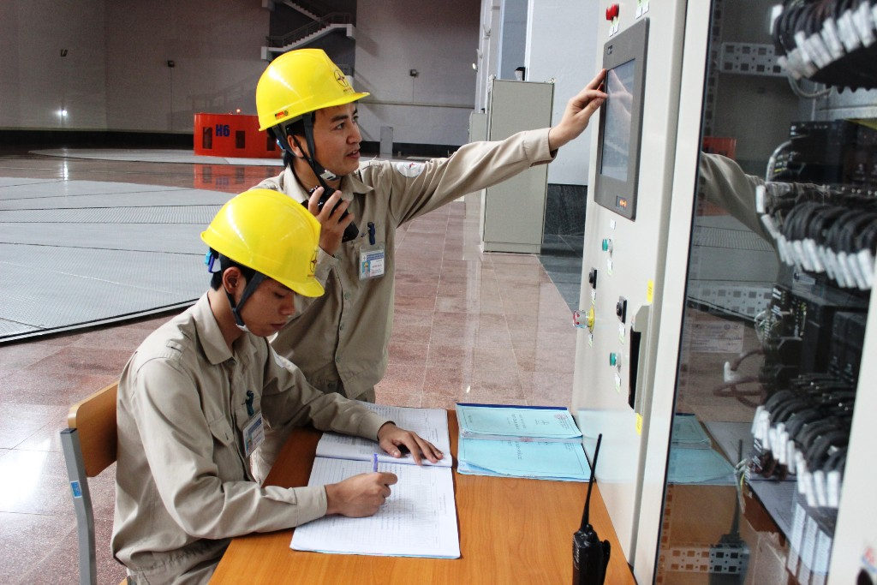
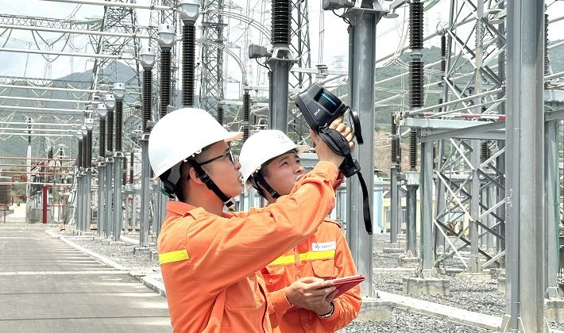
1.Trình bày đặc điểm của nghề kĩ sư điện.
2. Kĩ sư điện ở Hình 15.2 đang làm công việc gì?
a) Giám sát nhà máy phát điện
b) Giám sát đường dây tải điện
Hình 15.2. Một số công việc của kỹ sư điện

Slide 5
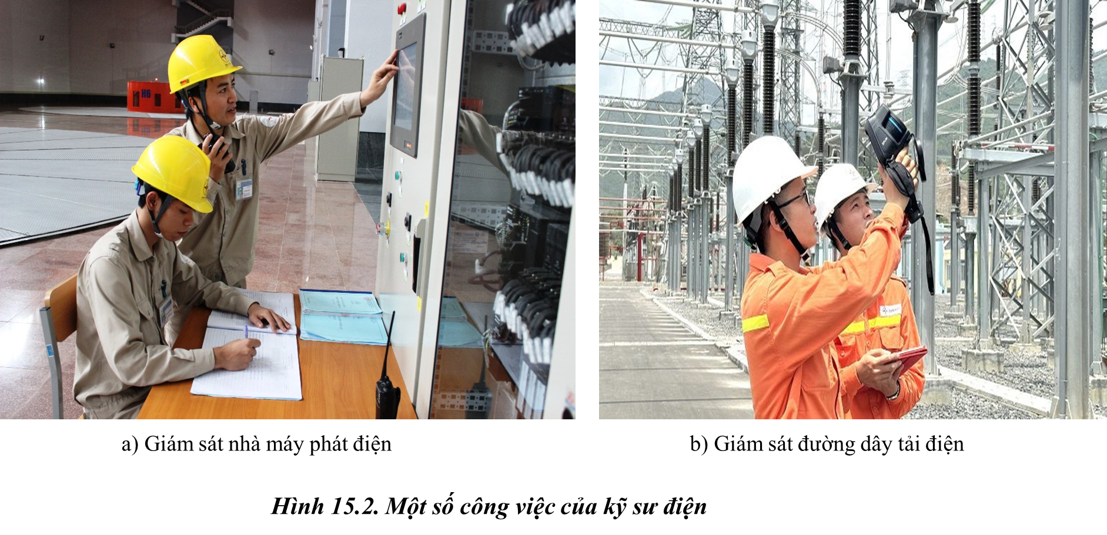
1.Trình bày đặc điểm của nghề kĩ sư điện.
2. Kĩ sư điện ở Hình 15.2 đang làm công việc gì?
1. Đặc điểm của nghề kĩ sư điện:
- Kĩ sư điện là những người có chuyên môn cao thuộc lĩnh vực kĩ thuật điện.
- Một số công việc: Tư vấn, thiết kế, giám sát hoạt động của hệ thống phát điện, truyền tải và phân phối điện; Chỉ định lắp đặt và ứng dụng điện trong công nghiệp, các tòa nhà, công trình.
- Môi trường làm việc: các viện nghiên cứu, công ty tư vấn thiết kế, sản xuất thiết bị điện.
- Nơi đào tạo: các trường đại học kĩ thuật.
2.
a) Giám sát nhà máy phát điện.
b) Giám sát đường dây truyền tải điện.

Slide 6
BÀI 15. MỘT SỐ NGÀNH NGHỀ KỸ THUẬT ĐIỆN PHỔ BIẾN
I.Đặc điểm cơ bản của một số nghề trong lĩnh vực kỹ thuật điện
1.Kỹ sư điện
- Kĩ sư điện là những người có chuyên môn cao thuộc lĩnh vực kĩ thuật điện.
- Một số công việc: Tư vấn, thiết kế, giám sát hoạt động của hệ thống phát điện, truyền tải và phân phối điện; Chỉ định lắp đặt và ứng dụng điện trong công nghiệp, các tòa nhà, công trình.
- Môi trường làm việc: các viện nghiên cứu, công ty tư vấn thiết kế, sản xuất thiết bị điện.
- Nơi đào tạo: các trường đại học kĩ thuật.

Slide 7

3.Trình bày đặc điểm của thợ lắp ráp và thợ cơ khí điện.
4. Thợ lắp ráp và thợ cơ khí điện ở Hình 15.3 đang thực hiện công việc gì?
a) Sửa chữa điện máy điều hòa không khí
b) Thợ sửa chữa quạt trần
Hình 15.3. Một số công việc của thợ lắp ráp và thợ cơ khí điện

Slide 8

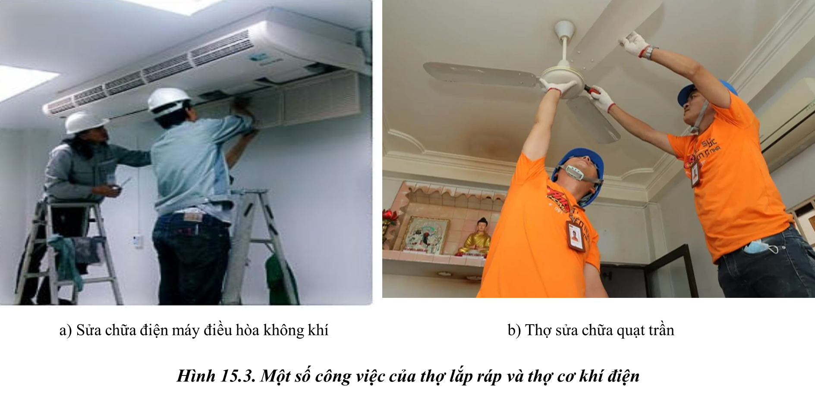
3. Đặc điểm của thợ lắp ráp và thợ cơ khí điện:
- Thợ lắp ráp và thợ cơ khí điện là những người có tay nghề có khả năng sử dụng các máy chuyên dụng cho lắp ráp và sửa chữa cơ khí điện.
- Công việc: Lắp đặt, điều chỉnh, sửa chữa động cơ điện, máy phát điện, thiết bị chuyển mạch, bộ điều khiển máy công nghiệp, các bộ phận điện trong thiết bị gia dụng; Kiểm tra và thử nghiệm các thiết bị điện trong đời sống, sản xuất.
- Môi trường làm việc: nhà máy sản xuất, các công ty lắp đặt và sửa chữa điện.
- Nơi đào tạo: các trường dạy nghề, cao đẳng nghề.
4. Thợ lắp ráp và thợ cơ khí điện ở Hình 15.3 đang thực hiện công việc:
a) Sửa chữa bộ phận điện trong thiết bị gia dụng: sửa chữa điện máy điều hòa không khí.
b) Sửa chữa bộ phận điện trong thiết bị gia dụng: sửa chữa quạt và đèn treo trần nhà.

Slide 9
BÀI 15. MỘT SỐ NGÀNH NGHỀ KỸ THUẬT ĐIỆN PHỔ BIẾN
I.Đặc điểm cơ bản của một số nghề trong lĩnh vực kỹ thuật điện
2. Thợ lắp ráp và thợ cơ khí điện:
- Thợ lắp ráp và thợ cơ khí điện là những người có tay nghề có khả năng sử dụng các máy chuyên dụng cho lắp ráp và sửa chữa cơ khí điện.
- Công việc: Lắp đặt, điều chỉnh, sửa chữa động cơ điện, máy phát điện, thiết bị chuyển mạch, bộ điều khiển máy công nghiệp, các bộ phận điện trong thiết bị gia dụng; Kiểm tra và thử nghiệm các thiết bị điện trong đời sống, sản xuất.
- Môi trường làm việc: nhà máy sản xuất, các công ty lắp đặt và sửa chữa điện.
- Nơi đào tạo: các trường dạy nghề, cao đẳng nghề.

Slide 10

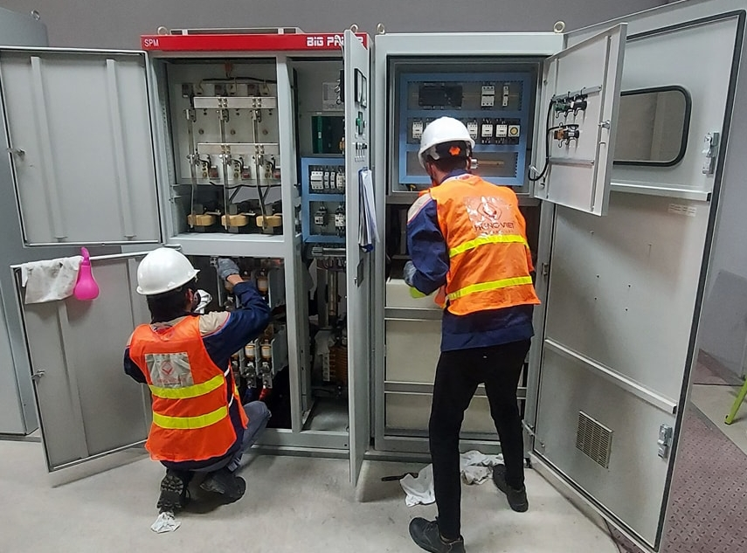
5.Trình bày đặc điểm của thợ lắp đặt và sửa chữa đường dây điện.
6. Thợ lắp đặt và sửa chữa đường dây điện ở Hình 15.4 đang thực hiện những công việc gì?
a) Sửa chữa đường dây điện
b) Kiểm tra tủ điện
Hình 15.4. Một số công việc của thợ lắp đặt và sửa chữa đường dây điện

Slide 11
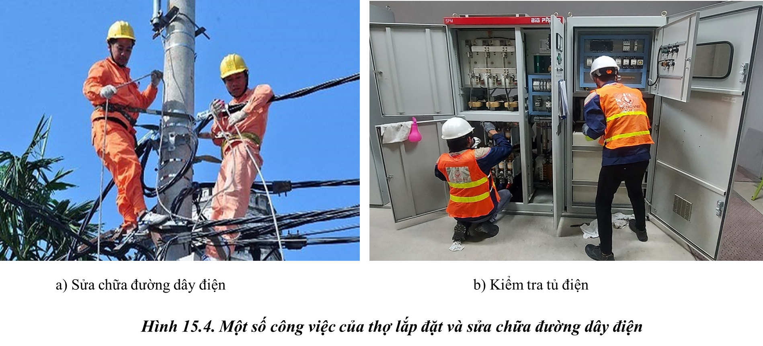
5.Trình bày đặc điểm của thợ lắp đặt và sửa chữa đường dây điện.
6. Thợ lắp đặt và sửa chữa đường dây điện ở Hình 15.4 đang thực hiện những công việc gì?
5. Đặc điểm của thợ lắp đặt và sửa chữa đường dây điện:
Thợ lắp đặt và sửa chữa đường dây điện là những người có tay nghề, có khả năng sử dụng các máy chuyên dụng cho Lắp đặt và sửa chữa đường dây điện.
Công việc: Lắp đặt, sửa chữa, tạo mối nối đường đây điện, cáp điện trên cao và ngầm; kiểm tra, xác định hư hỏng của các thiết bị điện trong hệ thống cung cấp điện.
Môi trường làm việc: các công ty truyền tải điện, công ty phân phối điện, công ty xây lắp điện.
Nơi đào tạo: các trường dạy nghề, cao đẳng nghề.
6. Thợ lắp đặt và sửa chữa đường dây điện ở Hình 15.4 đang thực hiện công việc:
a) Sửa chữa đường dây điện.
b) Kiểm tra, xác định hư hỏng của các thiết bị điện.

Slide 12
BÀI 15. MỘT SỐ NGÀNH NGHỀ KỸ THUẬT ĐIỆN PHỔ BIẾN
I.Đặc điểm cơ bản của một số nghề trong lĩnh vực kỹ thuật điện
3. Thợ lắp đặt và sửa chữa đường dây điện:
- Thợ lắp đặt và sửa chữa đường dây điện là những người có tay nghề, có khả năng sử dụng các máy chuyên dụng cho Lắp đặt và sửa chữa đường dây điện.
- Công việc: Lắp đặt, sửa chữa, tạo mối nối đường đây điện, cáp điện trên cao và ngầm; kiểm tra, xác định hư hỏng của các thiết bị điện trong hệ thống cung cấp điện.
- Môi trường làm việc: các công ty truyền tải điện, công ty phân phối điện, công ty xây lắp điện.
- Nơi đào tạo: các trường dạy nghề, cao đẳng nghề.

Slide 13
Quan sát hình dưới và cho biết
1. Nêu những yêu cầu của ngành nghề trong lĩnh vực kĩ thuật điện.
2. So sánh yêu cầu của nghề kĩ sư điện và thợ điện.

Slide 14
Quan sát hình dưới và cho biết
1. Nêu những yêu cầu của ngành nghề trong lĩnh vực kĩ thuật điện.
2. So sánh yêu cầu của nghề kĩ sư điện và thợ điện.
1. * Yêu cầu về phẩm chất
Một số phẩm chất của người làm trong lĩnh vực kĩ thuật điện:
- Năng động, nhanh nhẹn.
- Có niềm đam mê khám phá trong lĩnh vực kĩ thuật điện.
- Có đức tính kiên trì, nhẫn nại, tỉ mỉ.
* Yêu cầu về năng lực
a.Kỹ sư điện:
- Khả năng tự tìm hiểu và giải quyết các bài toán về kĩ thuật;
- Tư duy sáng tạo trong tư vấn, thiết kế;
- Sử dụng thành thạo các phần mềm chuyên dụng trong nghiên cứu, thiết kế,...
b.Thợ lắp ráp và thợ cơ khí điện, thợ lắp đặt và sửa chữa đường dây điện:
- Hiểu biết, sử dụng thành thạo máy móc, thiết bị thi công và sửa chữa.
- Sử dụng thành thạo các thiết bị đo điện.
Khả năng phân tích dữ liệu trong đo lường nhằm xác định sự cố, hư hỏng...
2.
So sánh | Kĩ sư điện | Thợ điện
Điểm chung | Một số phẩm chất của người làm trong lĩnh vực kĩ thuật điện: - Năng động, nhanh nhẹn. - Có niềm đam mê khám phá trong lĩnh vực kĩ thuật điện. - Có đức tính kiên trì, nhẫn nại, tỉ mỉ.
Điểm riêng biệt | - Khả năng tự tìm hiểu và giải quyết các bài toán về kĩ thuật. - Tư duy sáng tạo trong tư vấn, thiết kế. - Sử dụng thành thạo các phần mềm chuyên dụng trong nghiên cứu, thiết kế,... | - Hiểu biết, sử dụng thành thạo máy móc, thiết bị thi công và sửa chữa. - Sử dụng thành thạo các thiết bị đo điện. - Khả năng phân tích dữ liệu trong đo lường nhằm xác định sự cố, hư hỏng...

Slide 15
BÀI 15. MỘT SỐ NGÀNH NGHỀ KỸ THUẬT ĐIỆN PHỔ BIẾN
II. Yêu cầu của một số ngành nghề trong lĩnh vực kỹ thuật điện
1. Yêu cầu về phẩm chất
Một số phẩm chất của người làm trong lĩnh vực kĩ thuật điện:
- Năng động, nhanh nhẹn.
- Có niềm đam mê khám phá trong lĩnh vực kĩ thuật điện.
- Có đức tính kiên trì, nhẫn nại, tỉ mỉ.
2. Yêu cầu về năng lực
a.Kỹ sư điện:
- Khả năng tự tìm hiểu và giải quyết các bài toán về kĩ thuật;
- Tư duy sáng tạo trong tư vấn, thiết kế;
- Sử dụng thành thạo các phần mềm chuyên dụng trong nghiên cứu, thiết kế,...
b.Thợ lắp ráp và thợ cơ khí điện, thợ lắp đặt và sửa chữa đường dây điện:
- Hiểu biết, sử dụng thành thạo máy móc, thiết bị thi công và sửa chữa.
- Sử dụng thành thạo các thiết bị đo điện.
- Khả năng phân tích dữ liệu trong đo lường nhằm xác định sự cố, hư hỏng...

Slide 16
Dựa vào một số gợi ý trong Bảng 15.5 dưới đây, hãy lập bảng liệt kê những sở thích và khả năng của bản thân có thể phù hợp đối với ngành nghề trong lĩnh vực kĩ thuật điện.
Sở thích | Khả năng
- Về nghề thuộc lĩnh vực kỹ thuật điện: + Có quan tâm và muốn tìm hiểu về nghề nào không? + Có muốn theo đuổi nghề nào không? -Về những nhiệm vụ của những nghề thuộc lĩnh vực điện: + Có thấy hoạt động nào đáng làm không? + Có thích làm, có hứng thú để làm một hoạt động đáng làm không? + Có thích làm, có hứng thú để làm một hoạt động nào không? + Có thích nghiên cứu, tìm hiểu nhiều hơn về hoạt động nào không? | - Về khả năng đáp ứng yêu cầu chuyên môn với nghề thuộc lĩnh vực kỹ thuật điện: + Có thể thực hiện tốt hoạt động liên quan đến kĩ thuật điện không? + Có dễ dàng trình bày về các vấn đề liên quan đến kỹ thuật điện không? + Có năng khiếu học tập, tìm hiểu về các nội dung liên quan đế kỹ thuật điện không? -Về những kĩ năng cần thiết đối với nghề thuộc lĩnh vực kỹ thuật điện: +Có kỹ năng phân tích, tổng hợp không? + Có kỹ năng tư duy sáng tạo, giải quyết vấn đề không? + Có kỹ năng tổ chức, quản lý công việc không?

Slide 17

LUYỆN TẬP
Bài tập 1. Dựa vào đặc điểm, các yêu cầu của một số ngành nghề trong lĩnh vực kĩ thuật điện, em hãy tự đánh giá sự phù hợp của bản thân với một nghề cụ thể mà em mong muốn.

Slide 18
LUYỆN TẬP
Bài 2. Với mỗi yêu cầu của nghề ở cột bên trái, hãy xác định nội dung mô tả yêu cầu tương ứng ở cột bên phải trong Bảng 15.1.
Bảng 15.1. Mô tả một số yêu cầu đối với người lao động trong lĩnh vực kỹ thuật điện
Tên yêu cầu | Nội dung mô tả yêu cầu
A.Kiến thức chuyên môn | 1.Có khả năng tổ chức, quản lý và phân công công việc.
B. Kỹ năng cập nhập kiến thức chuyên môn | 2.Có khả năng linh hoạt, nhạy bén phát hiện và chủ động xử lý, giải quyết vấn đề liên quan đến hệ thống điện, các thiết bị điện.
C. Kỹ năng phân tích, tổng hợp số liệu | 3.Có thể đưa ra một số giải pháp, đề xuất phương án, sáng tạo đổi mới, nhằm cải thiện hệ thống, quy trình sử dụng điện và các thiết bị điện.
D. Kỹ năng tư duy sáng tạo | 4. Có thể tiếp thu, cập nhập những kiến thức chuyên môn liên quan đáp ứng yêu cầu công việc.
E. Kỹ năng giải quyết vấn đề | 5. Có thể thiết lập, xây dựng, dự trù kế hoạch cải thiện, đổi mới hệ thoogns điện, thiết bị điện dựa trên việc phân tích và tổng hợp các số liệu liên quan.
G. Kỹ năng tổ chức quản lý công việc | 6.Có kiến thức chuyên môn liên quan đến kỹ thuật điện, điện tử.

Slide 19
LUYỆN TẬP
Bài 2. Với mỗi yêu cầu của nghề ở cột bên trái, hãy xác định nội dung mô tả yêu cầu tương ứng ở cột bên phải trong Bảng 15.1.
Bảng 15.1. Mô tả một số yêu cầu đối với người lao động trong lĩnh vực kỹ thuật điện
Tên yêu cầu | Nội dung mô tả yêu cầu
A.Kiến thức chuyên môn | 1.Có khả năng tổ chức, quản lý và phân công công việc.
B. Kỹ năng cập nhập kiến thức chuyên môn | 2.Có khả năng linh hoạt, nhạy bén phát hiện và chủ động xử lý, giải quyết vấn đề liên quan đến hệ thống điện, các thiết bị điện.
C. Kỹ năng phân tích, tổng hợp số liệu | 3.Có thể đưa ra một số giải pháp, đề xuất phương án, sáng tạo đổi mới, nhằm cải thiện hệ thống, quy trình sử dụng điện và các thiết bị điện.
D. Kỹ năng tư duy sáng tạo | 4. Có thể tiếp thu, cập nhập những kiến thức chuyên môn liên quan đáp ứng yêu cầu công việc.
E. Kỹ năng giải quyết vấn đề | 5. Có thể thiết lập, xây dựng, dự trù kế hoạch cải thiện, đổi mới hệ thoogns điện, thiết bị điện dựa trên việc phân tích và tổng hợp các số liệu liên quan.
G. Kỹ năng tổ chức quản lý công việc | 6.Có kiến thức chuyên môn liên quan đến kỹ thuật điện, điện tử.
Bài 2.
A - 6
B - 4
C - 5
D - 3
E - 2
G – 1

Slide 20
LUYỆN TẬP
Bài 3. Dựa vào một số gợi ý trong Bảng 17.5 dưới đây, hãy lập bảng liệt kê những sở thích và khả năng của bản thân có thể phù hợp đối với ngành nghề trong lĩnh vực kĩ thuật điện.
Một số sở thích, khả năng phù hợp với ngành nghề trong lĩnh vực kỹ thuật điện |  | Có | Không
Sở thích | Có quan tâm hoặc muốn tìm hiểu về các nghề liên quan đến kỹ thuật điện không?
 | Có thích và muốn tương lai sẽ làm một nghề nghiệp cụ thể thuộc lĩnh vực kỹ thuật điện không
Sở thích | Có thích quan sát, tìm hiểu cách sử dụng và sửa chữa các đồ dùng điện trong gia đình không?
 | Có thấy các hoạt động lắp ráp mạch điện điều khiển là hữu ích hay không?
 | Có hứng thú tham gia các hoạt động lắp rap mạch điện điều khiển không?
 | Có thích tìm tòi mở rộng các kiến thức liên quan đến mạch điện, mạch điện điều khiển không?
Khả năng | Có sử dụng các đồ dùng điện trong gia đình đúng cách và an toàn không?
 | Có hiểu và dễ dàng trình bày về các nội dung liên quan đến mạch điện, mạch điện điều khiển không?
 | Có lắp ráp được các mạch điện điều khiển đúng cách và an toàn không?
 | Có phân tích được mô đun cảm biến và mạch điện điều khiển sử dụng mô đun cảm biến không?
 | Có đề xuất phương án mới để ứng dụng cho các mạch điện sử dụng mô đun cảm biến trong gia đình mình không?
 | Có khả năng tổ chức, quản lý và phân công công việc phù hợp trong hoạt động nhóm không?

Slide 21
VẬN DỤNG
1. Kể tên một số công ty, xí nghiệp hoạt động trong lĩnh vực kỹ thuật điện.
2. Kể tên trường trung cấp, cao đẳng, đại học ở địa phương có đào tạo ngành nghề thuộc lĩnh vực kĩ thuật điện.
3. Lập kế hoạch phấn đấu của bản thân theo các yêu cầu nghề nghiệp trong lĩnh vực kĩ thuật diện. Trao đổi với người thân trong gia đình về mong muốn nghề nghiệp của em sau này và kế hoạch phấn đấu

Slide 22
VẬN DỤNG
1. Công ty cổ phần nhiệt điện Phả Lại.
- Công ty cổ phần nhiệt điện Quảng Ninh.
- Công ty cổ phần điện Gia Lai.
- Nhà máy điện rác Sóc Sơn.
- Công ty TNHH Điện tử ABECO Việt Nam.
- Công ty Thiết bị Điện tử DAEWOO Việt Nam.
- Công ty TNHH Kỹ thuật Điện tử TH.
2: Kể tên trường trung cấp, cao đẳng, đại học ở địa phương có đào tạo ngành nghề thuộc lĩnh vực kĩ thuật điện.
- ĐH Bách Khoa Hà Nội.
- ĐH Bách Khoa TP. HCM.
- ĐH Giao thông vận tải.
- Trường Cao Đẳng Duyên Hải.
- Trường Cao Đẳng Điện Tử – Điện Lạnh Hà Nội.
- Trường Cao Đẳng Điện Lực Miền Bắc.
- Trường trung cấp nghề kĩ thuật công nghệ Hùng Vương.
3. HS căn cứ vào những yêu cầu phẩm chất, năng lực với người lao động làm việc trong lĩnh vực kĩ thuật điện để trả lời câu hỏi.

